Slide 1
ＢＣＰスターターキットについて
特定非営利活動法人ゆめ風基金

Slide 2
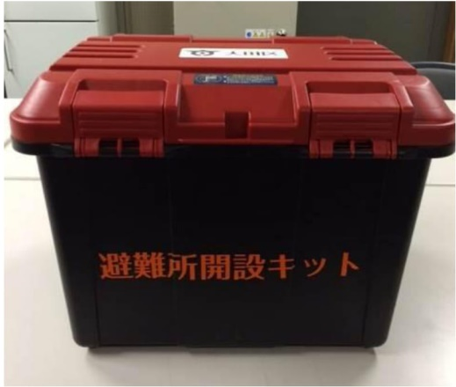
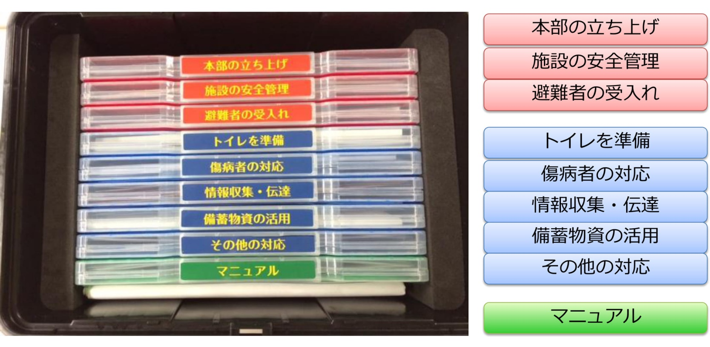
実際に災害が起きたときに誰でもが対応できるスターターキットのすすめ
大田区の避難所では各避難所に避難所開設キットがある

Slide 3
ＢＣＰにおける災害時スターターキット
1. 施設の安全確認と使用
チェックする項目、使用許可の判断基準
2. 本部の立ち上げ
役割分担の確認
備蓄物資の確認と使用、不足物資の調達について
会議の持ち方
3. 安否確認
電話が使えるときと使えないときとに分けた対応
確認すべき内容
4. 福祉避難所
開設手順
運営内容
閉鎖基準
5. 各事業の継続方法
事業の中止、再開の基準

Slide 4
1. 施設の安全確認と使用
【災害時調査シート】
施設名称：
記入者：（所属）＿＿＿＿＿＿＿＿ 氏名：＿＿＿＿＿＿
連絡先：＿＿＿＿＿＿＿＿＿＿＿＿
作成日時 ： 平成＿＿年＿＿月＿＿日 ＿＿時＿＿分
 | 〇△×で記入 | 特記事項
1 避難建物全体、又は一部が崩壊している。
2 避難建物の基礎が、崩壊している。
3 避難建物全体、又は一部が傾斜しているのがわかる。
4 隣接崖地や地盤等が崩れ、
5 隣接建築物が崩れ落ち、避難建物を破壊している。
６ 隣接建築物から器物（窓枠や外壁、 看板、屋外機器等）が落下して避難建物を破壊（崩壊）している。
７窓枠・窓ガラスに歪みやひび 割れがあり、落下の危険性が ある。
８看板・機器（タンクやクー ラー用の屋外機器など）が 傾斜している。
９ 屋外階段が傾斜、破損している。
10 外壁や内・外装板材等に隙間 や顕著なずれや板の破壊がみ られ、落下の危険性がある。
11天井面に歪みや隙間、破損等 が見られる。
以上の結果建物は □利用可能 □一部利用可能 □利用不可能

Slide 5
2. 本部の立ち上げ
①役割分担の確認
下記の人員がそろっているか
防災組織の担当と任務（初動対応時）
担当（氏名、職位・職種） | 任務
災害対策本部長（ ） | 状況判断・最終意思決定・指示
災害対策副本部長（ ） | 本部長補佐・本部長不在時の代行
総務担当（ ） | 建物点検・情報収集・初動対応の確認
 | 必要物資の確認
安否確認担当（ ） | 利用者の安否確認
 | 職員の安否確認と参集状況の確認
福祉避難所担当（ ） | 福祉避難避難所の設置
事業担当（ ） | 事業再開に向けての準備
応急救護担当（ ） | 負傷者に対する応急処置
指揮命令者不在の時は、その場にいる人（複数の場合はその場の上位者）が判断する。

Slide 6
②会議の持ち方
会議については以下のとおりとする
午前9：00 全体ミーティング １日の行動目標を掲げ、全体合意を得る
午前9：30 各部門ミーティング 部門ごとの１日の計画を発表
午後4：00 各部門ミーテング 部門ごとに作業の進捗状況確認と課題の提起
午後5：00 全体ミーティング １日の成果の発表と課題の検討

Slide 7
③備蓄物資の確認と使用、不足物資の調達について
 | 備蓄品一覧表
区分 | 名称（目安の数量） | 確認 | 数量
情報収集 | 携帯用ラジオ（電池２回分）
避難用具 | ヘルメット
 | 軍手
 | 非常用の笛
 | 拡声器、メガホン
 | ゴムボート
移送用具 | 車いす
 | ストレッチャー
 | 担架
 | おんぶ紐
救命機材 | バール、ノコギリ、スコップ、ハンマー等
代替設備 | 自家発電機と燃料
 | 懐中電灯と電池
 | ランタン
 | 石油ストーブと燃料
 | 携帯電話の充電器（手回し式、乾電池式、シガーソケット式など）
 | 衛星電話、無線機
生活用品 | 非常食料（流動食なども）
 | 飲料水（１人１日２.）
 | カセットコンロ・燃料
 | 使い捨て食器、割り箸など
 | 衛生用品（紙おむつ生理用品など）
 | 下着
 | トイレットペーパー、ティッシュペーパー、ウェットティッシュ
 | 医薬品
 | 使い捨てカイロ
 | 冷却シート
 | 寝袋（職員用）、毛布
 | 簡易トイレ
 | 衛生器具（体温計、血圧計など）
救護用具 | AED、救急箱
現在ある物資の確認とともに、不足する物資の洗い出しを行う。
不足する必要物資
品名 | 数量 | 備考

Slide 8
3. 安否確認
電話が使えるときと使えないときとに分けた対応
確認すべき内容
通信手段が使えるとき
LINE等グループメールで安否確認
グループメールが使えない人については電話で確認
連絡が取れない人については訪問して安否確認をする

Slide 9
通信手段が使えないとき
下記のような表を用いて直接法んして安否確認をする。
表の住所氏名や居住区域等はあらかじめ記入し準備する。
ただし正確な住所は個人情報のため別途準備することとする。
 | 安否確認対応職員リスト(詳しい住所については別途準備）
氏名 | 居住区域 | 同居家族の有無 | 安否確認の職員名
 |  | 有 無
 |  | 有 無
 |  | 有 無
 |  | 有 無
 |  | 有 無
 |  | 有 無
 |  | 有 無
 |  | 有 無

Slide 10
訪問日時 | 年 月 日（ ） | 時～ 時
訪問者氏名
記録者氏名
利用者氏 名
現住所
避難先
連絡先 ＦＡＸ 電 話
携帯メール
家 族 続柄（ ）
連絡先 | 電 話 | ＦＡＸ
携帯メール
■体の調子 （良好・けが・病気・通院有無・服薬有無）
（症状）
■被害の状況
□住まい （一戸建・集合住宅）（生活可・生活不可）
（損壊なし・一部損壊・半壊・全壊・浸水）
（状況）
□車 （使用可・使用不可）
（状況）
■仕事 （自営・雇用）
（状況）
■困っていること、助けてほしいこと
■個人情報開示について 可・否
訪問時に確認すべきことを右のようなシートに書いて訪問数準備しておく。

Slide 11
4. 福祉避難所
開設手順
福祉避難所の開設の目安や開設準備についてのチェック表を作っておく。
福祉避難所開設する目安
□発災直後できるだけ早期に □発災後２日目
□利用者に避難困難者がいると判明した時
□行政から要請のあった時 □必要な準備が整い次第（場所や人員）
避難所開設に向けてのチェック表
□ 受付
□ 運営事務室
□ 避難者用居住スペース、食事スペース（必要に応じて）
（施設内の会議室やリハビリ・デイサービス用のスペース、地域交流スペースなど）
□ 生活相談などの窓口
□ 情報提供用掲示板（ホワイトボードなど施設所有の備品等）
□ 食料、物資の保管場所
□ 更衣室
□ トイレ
□ 風呂（可能な範囲で）
□ ごみ集積場所 など

Slide 12
運営内容、閉鎖の基準
運営内容、閉鎖の基準等については、別途福祉避難所運営マニュアル参照のこと。
福祉避難所運営マニュアルについては外部サーバーにも保管している。

Slide 13
5. 各事業の継続方法
事業の中止、再開の基準
以下の項目が一つでも当てはまる場合
□施設に甚大な被害がある
□ライフラインがすべて停止
□職員の出勤率が６割以下
□主要な事務機器の水没等で使用ができない状態
以下の項目に複数該当がある場合
□施設に甚大な被害はないが、軽微な損傷がいくつかある。
□ライフラインのいずれかが停止
□職員の出勤率が８割以下
□事務機器の一部が使用不能
判断が難しい場合は現場責任者が判断するものとする。

Slide 14
再開の基準
以下のすべてを満たす場合
□施設の使用に問題がない。
□ライフラインがすべて復旧している。
□事務機器の使用に問題がない。
□職員の８割以上の出勤。
上記の条件を満たさなくとも、現場責任者の判断で、再開できるものとする。

